Slide 1
Переместительное свойство сложения.
Презентацию подготовила:
Пелепягина Эльвира Анатольевна
Учитель МОУ СОШ №2
Г. П-Забайкальский.

Slide 2
Организационный момент.
Прозвенел и смолк звонок,
Начинаем наш урок.
Вы к друг другу повернитесь,
Вы друг другу улыбнитесь.
А теперь все дружно сели
И на доску посмотрели.

Slide 3
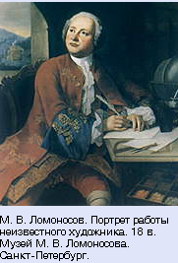
«Математику уже затем учить надо, что она ум в порядок приводит.»

Slide 4
Актуализация знаний.
Сумма чисел 4и2.
Разность чисел 7и3.
Первое слагаемое-3, второе-2.
Уменьшаемое-6, вычитаемое-4.
Самое маленькое число.
Какое число следует за числом 6.
Какое число стоит перед числом 4.
Запиши полученные числа в порядке возрастания.

Slide 5
1 2 3 4 5 6 7
Составь и запиши сумму крайних чисел данного отрезка.
1+7=8
7+1=8
Что вы заметили?
Какой вывод можно сделать?

Slide 6
Правило.
Если слагаемые поменять местами, значение суммы не изменится.
Это переместительное свойство сложения.
1
5
+
5
1
=
6

Slide 7
2 + 5 = 7
Первое Второе Значение
слагаемое слагаемое суммы

Slide 8
№1
Поменяй слагаемые местами.
1+5=6
2+7=9
3+4=7
2+2=4
Что заметили?
Стоит ли менять слагаемые в последнем примере? Почему?

Slide 9
№2
Найди значение сумм с помощью переместительного свойства.
4+2= 4+3= 1+2=
2+4= 3+4= 2+1=

Slide 10
№3
Используй таблицу сложения, сам составь пару равенств, иллюстрирующих переместительное свойство сложения.
3+2=5 3+4=7 4+4=8
1+4=5 2+5=7 3+5=8
1+6=7 2+6=8
3+3=6 1+7=8
2+4=6
1+5=6

Slide 11

Где в жизни встречался с переместительным свойством?

Slide 12
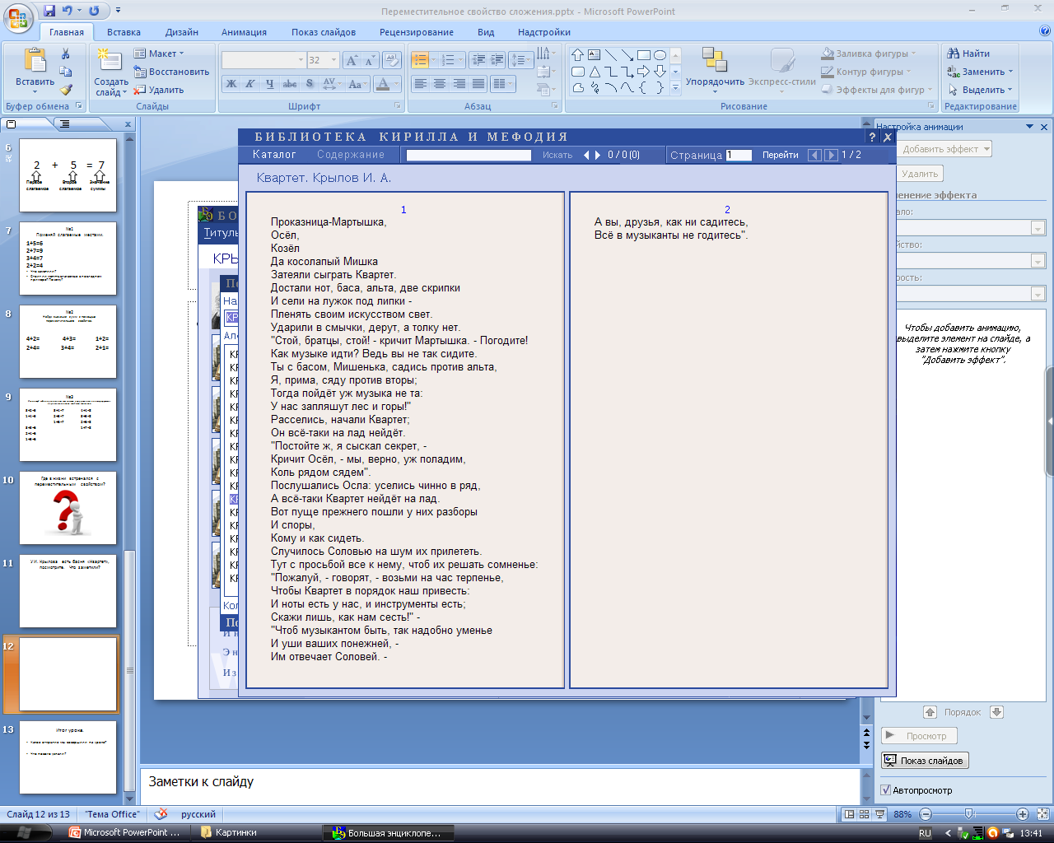
У И. Крылова есть басня «Квартет», посмотрите. Что заметили?

Slide 13


Slide 14
Итог урока.
Какое открытие мы совершили на уроке?
Что нового узнали?

